Slide 1
IoT互動開發
https://t.ly/l0um
1.開發環境設定
2.程式基礎
3.人體感應器

Slide 2
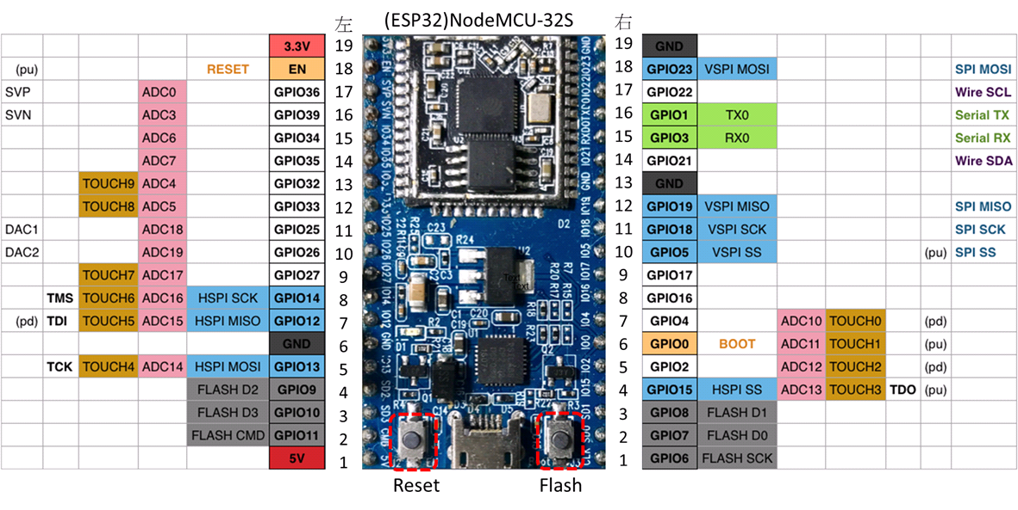
NodeMCU-32s線路圖

Slide 3
ESP32 pin map接腳說明
•18 x Analog-to-Digital：可接類比或數位感測(粉紅色標示)
•3 x SPI interfaces(MOSI,MISO,SCK,SS)： SD card, RFID(藍色標示)
•3 x UART interfaces：藍芽、相機(不限腳位編號)
•2 x I2C interfaces(SDA,SCL) and I2S interfaces：LCD、氣壓、陀螺儀(GPIO 21,22)
•16 x PWM output channels：數位輸出也可類比輸出(不限定腳位編號)
•10 x Capacitive sensing GPIOs：提供觸控電容(棕色標示)
•GPIO 34,35,36,39：Input only
•GPIO 1,2,3,6,7,8,9,10,11：系統用，勿使用(淺灰色標示)
•GPIO 18：重開機

Slide 4
環境設定

Slide 5
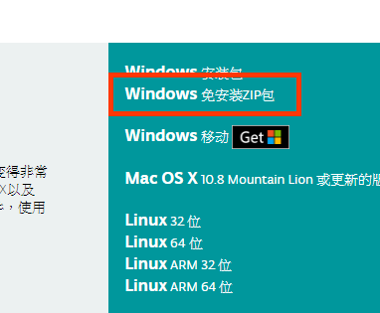
一、環境設定
下載Arduino IDE https://www.arduino.cc/en/Main/Software?setlang=cn# 點選zip免安裝包
下載ESP32核心套件
設定Arduino IDE for ESP32
簡單測試程式：HelloWorld
ESP32函式庫安裝

Slide 6
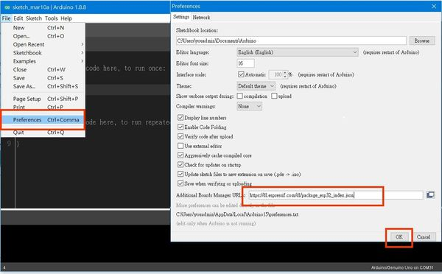
開發板管理員
開啟Arduino IDE後，選擇檔案/偏好設定
出現偏好設定視窗，在額外的開發版管理員網址輸入以下文字後，按OK。
https://dl.espressif.com/dl/package_esp32_index.json

Slide 7
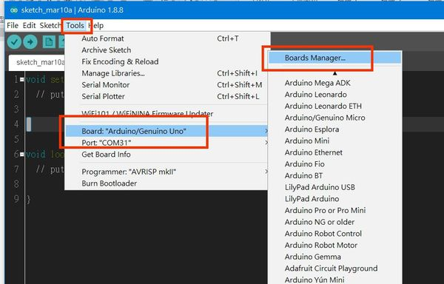
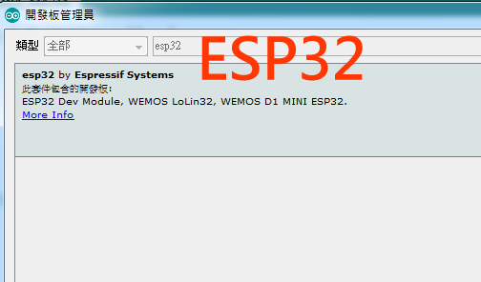
接下來到工具，選擇開發版，並在右側開啟開發版管理員
輸入關鍵字：ESP32

Slide 8
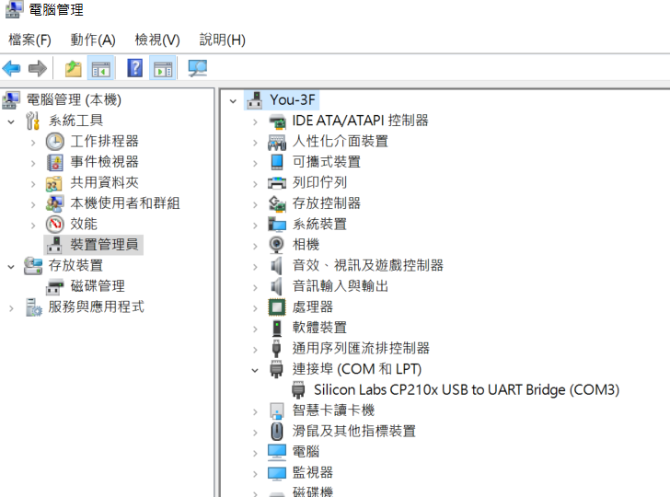

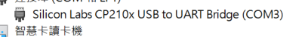
安裝驅動
解壓縮後後，將ESP32插入USB
此時會出現安裝畫面，但由於沒有驅動程式，因此自行指定驅動程式
驅動程式位置：D:\arduino-1.8.x\driver\
安裝驅動完畢後
在我的電腦/右鍵/管理/，開啟電腦管理
點選左側裝置管理員
點選右側連接埠，檢查是否有一個 CP210x to USB (COMX)
請注意最後的ComX代表獲得的COM位置，每次可能都會不同，請紀錄在記事本，以後會用到。

Slide 9
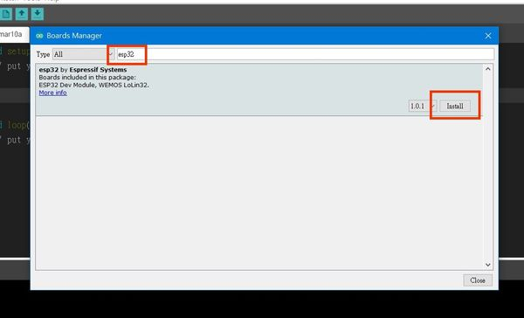
下載安裝ESP32模組
輸入關鍵字ESP32
點選1.0.1版本
安裝

Slide 10
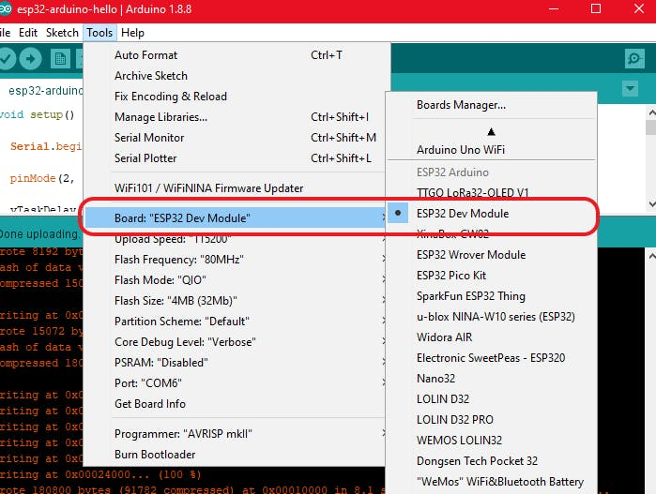
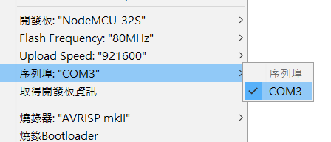
設定Arduino開發界面
開啟arduino-1.8.X下的Arduino主程式：arduino.exe
點選功能表/工具/開發版 並往下拉，直到選擇 NodeMCU-32s 更改序列埠為COMX，依照 投影片頁碼6的第6點選擇

Slide 11
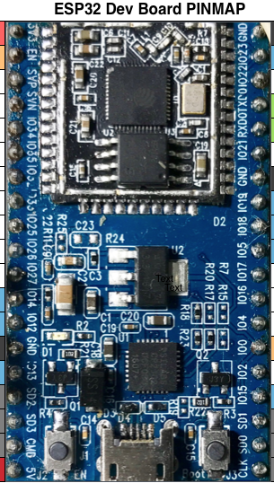
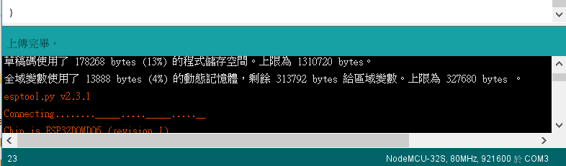
注意事項
Arduino IDE 上傳程式碼，出現 ……______.......____時，須按住右側Flash鍵
後續程式撰寫與一般Arudino幾乎無異
若需要函式庫，請Google 關鍵字：ESP32+所需功能
Reset Flash

Slide 12
簡易程式開發

Slide 13
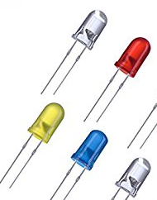
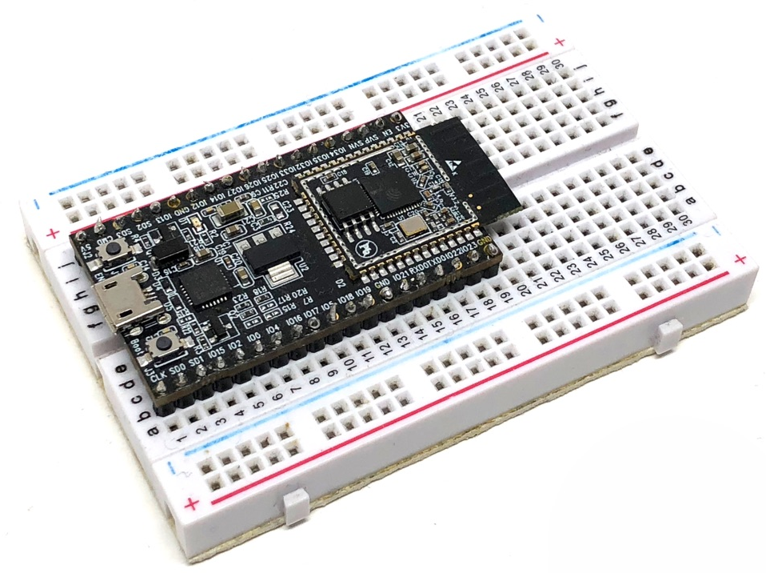
二、基礎語法
程式結構
LED燈 （長正短負）

Slide 14
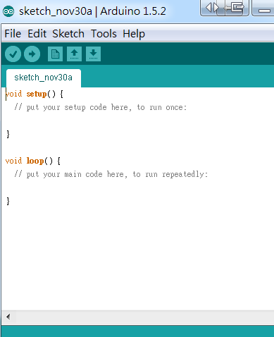
1.Arduino程式結構
Void Setup()
{
設定的部份 僅執行一次
//代表註解
}
Void loop()
{
工作內容
例如：讀取
例如：輸出電壓
}

Slide 15
常用語法
數位輸出
pinMode(4, OUTPUT); //宣告為輸出
digitalWrite(4,HIGH);//輸出5V
delay(1000);//休息一秒
digitalWrite(4,LOW);//輸出0V
數位輸入
pinMode(腳位編號,INPUT); //宣告為輸入
Statue=digitalRead(腳位編號);//讀取的值（1或0）
類比輸入
Status=analogRead(腳位編號);//讀取的值（1或0）
數位模擬類比輸出（ESP32須外加Lib函式庫）
analogWrite(腳位編號, x);//x=0~255;//255=5V

Slide 16
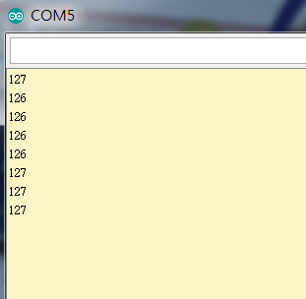
常用語法-2
類比輸入 sensorValue = analogRead(腳位編號); //讀取的數值
序列監視視窗可以觀察類比輸入的數值
在setup()加入此行
Serial.begin(9600);//宣告讀取數值及速率
在loop()加入以下
delay(500);
int sensorValue = analogRead(1); //讀取數值
Serial.println(sensorValue);//輸出數值

Slide 17
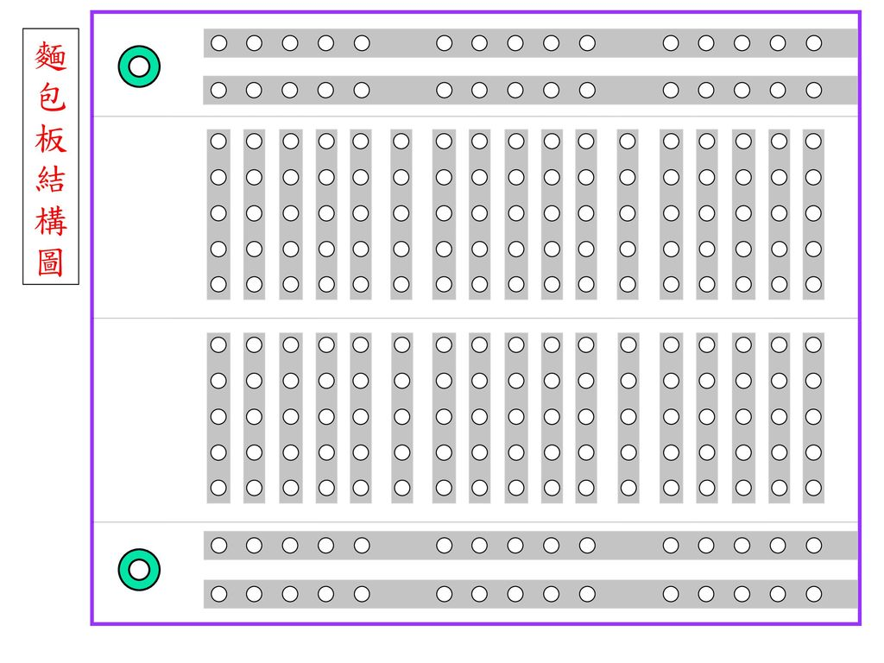
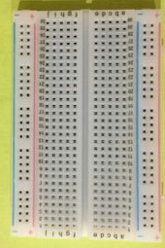
麵包版

Slide 18
第一支程式
void setup() {
//初始設定及宣告，一次
Serial.begin(115200);
}
void loop() {
//無止無盡
Serial.print("hello");
delay(1000);//1000ms=1秒
}

Slide 19
2.LED燈 第一個程式：讓LED亮起
Blink，讓LED亮起
在setup的地方宣告
pinMode(18, OUTPUT); //宣告pin18是輸出
在loop的地方執行
digitalWrite(18, HIGH);// pin18輸出5V
delay(1000);

Slide 20
讓LED隔一秒閃耀
思路：開🡪停一秒🡪關🡪停一秒
在loop的地方執行
digitalWrite(18, HIGH);
delay(1000);
digitalWrite(18, LOW);
delay(1000);

Slide 21
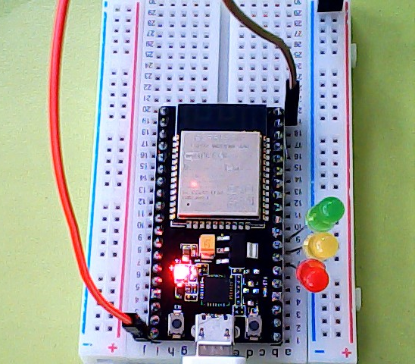
紅綠燈
將紅、綠、黃燈放在麵包板，短腳接負極， 綠->4(GPIO15)
黃->5(GPIO2)
紅->7(GPIO4)
重覆執行以下:
綠燈亮5秒
黃燈亮1秒
紅燈亮3秒
解答：

Slide 22
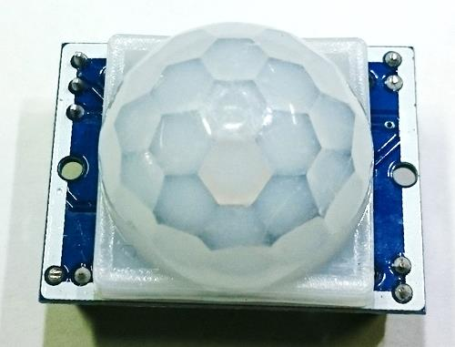
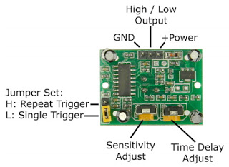
三、人體感測器
利用紅外線來偵測是否有 物體經過
請將旋鈕逆時針轉至最底
狀態約五秒才能再啟動

Slide 23
基礎練習
19
18
17
16
15
14
13
12
11
10
9
8
7
6
5
4
3
2
1
//將紅外線的OUT接在GPIO5（右側10）
int IRpin=16;
void setup(){
pinMode(IRpin, INPUT);
Serial.begin(115200);
}
void loop(){
int val=digitalRead(IRpin);
Serial.println(val);
delay(1000);
}

Slide 24
實做：來客報知機
當有人來時，顯示黃色燈，無人顯示綠色燈
參考程式:

Slide 25
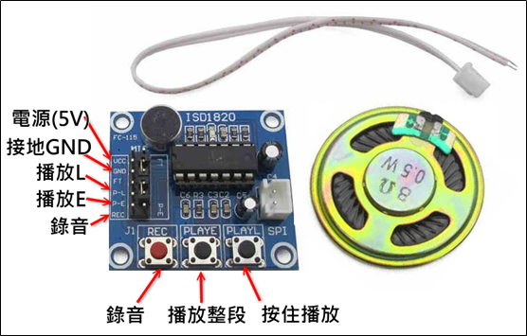
ISD1820錄放音

Slide 26
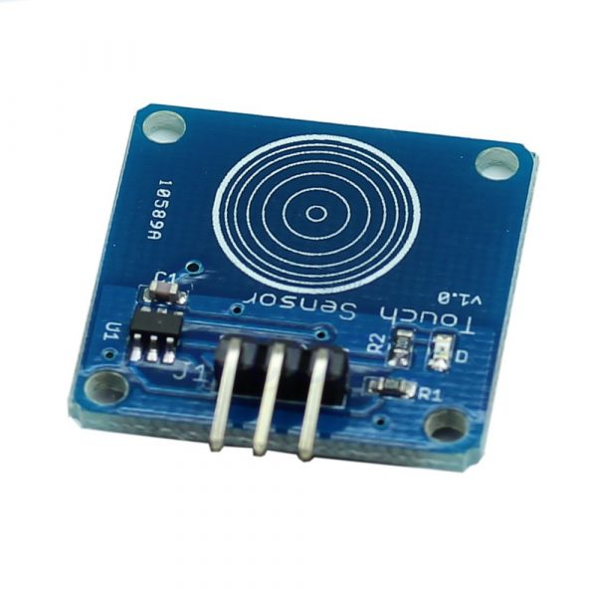
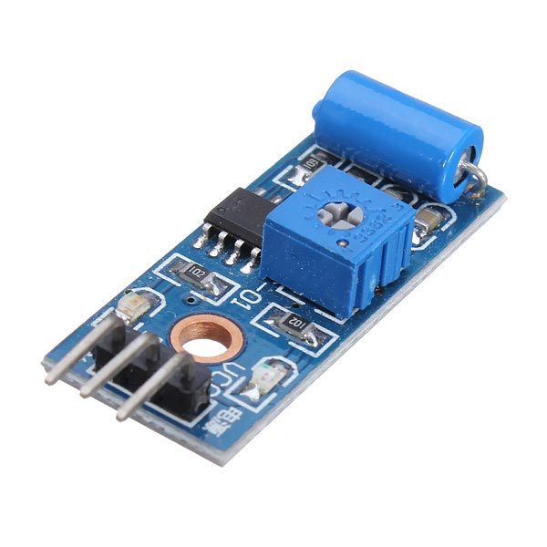
觸控感測與振動
一樣使用數位讀取
VCC->3.3V(左19)
GND->GND
SIG->GPIO35（左14）

Slide 27
基礎練習
19
18
17
16
15
14
13
12
11
10
9
8
7
6
5
4
3
2
1
//將觸控的SIG接在GPIO35（左側14）
int touchpin=35;
void setup(){
pinMode(touchpin, INPUT);
Serial.begin(9600);
}
void loop(){
int val=digitalRead(touchpin);
Serial.println(val);
delay(100);
}

Slide 28
二、類比讀取
在setup處宣告pin為
Serial.begin(9600); pinMode(腳位,INPUT);
讀取值方法，在loop處
int status=analogRead(腳位);
Serial.print("狀態=");
Serial.println(status);
類比讀取語法
類比讀取設備
序列數值顯示
序列繪圖家
氣體感測器(MQ系列)

Slide 29
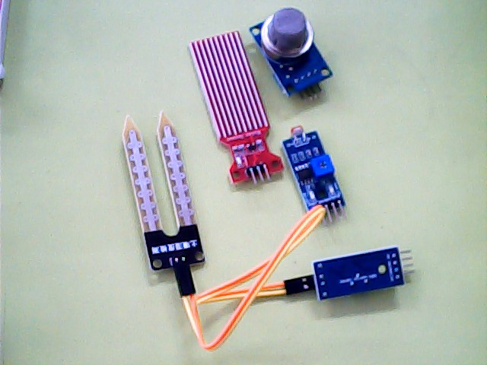
類比感測
VCC-> +
GND-> -
DO-> 空
AO->GPIO 2
類比讀取analogRead(腳位);

Slide 30
類比感測-讀取水位並顯示
void setup() {
Serial.begin(115200);
pinMode(5,INPUT);
}
void loop() {
int watervalue=analogRead(5);
Serial.println(watervalue);
delay(500);//1000ms=1秒
}

Slide 31
淹水警報器
如果水的數值超過1000，代表淹水了，亮紅燈警示淹水
如果數值小於1000，就關掉紅燈

Slide 32
小夜燈練習
光敏的值>=1000，開綠燈
否則關綠燈

